Slide 1


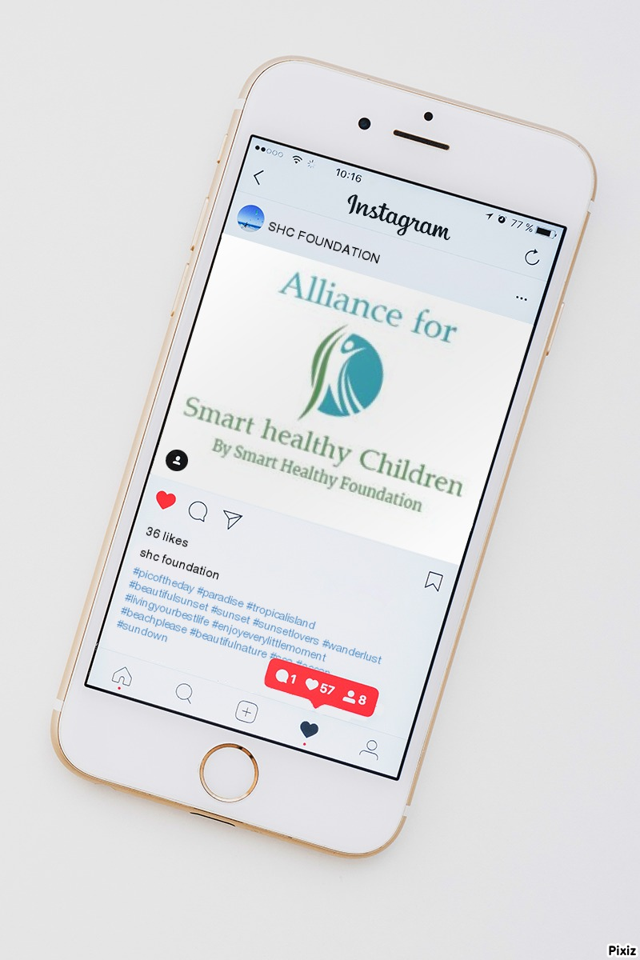




“CUÉNTAME SALUD,
mayores como tutores de salud”
PILOTO DEL PROgrama SMART HEALTHY CHILDREN, BY SMART HEALTHY FOUNDATION
Método avalado por U4SSC, naciones unidas. Recomendado UNU EGOV, ONU.
Colaboración de amuvim
SMART HEALTHY FOUNDATION

Slide 2

RETO:
LLEVAR LA SALUD EMOCIONAL A TRAVÉS DE LOS MAYORES

Slide 3



Programa smart healthy children
¿qué es?
Objetivos
El programa Alliance for Smart Healthy Children (SHC), es el programa innovador que promueve a través de la educación, la salud de los futuros Smart citizen, en territorios inteligentes.
Patrocinado por Globalquimia y Respaldado por U4SSC ONU.
El objetivo global es la promoción en hábitos saludables para Smart citizen: el niño.
Crear generaciones saludables en entornos inteligentes sostenibles.
El Programa Alliance for Smart Healthy Children cumple los 17 Objetivos de desarrollo sostenible Naciones Unidas
¿cómo?
Con todo tipo de medidas e intervenciones educativas en 4 bloques: nutrición, físico, digital, mediático. 355 iniciativas llevadas a cabo.
Con una metodología multidisciplinar basada retos, implicando a toda la smart city. Llegando ya a 17 ciudades.

Slide 4
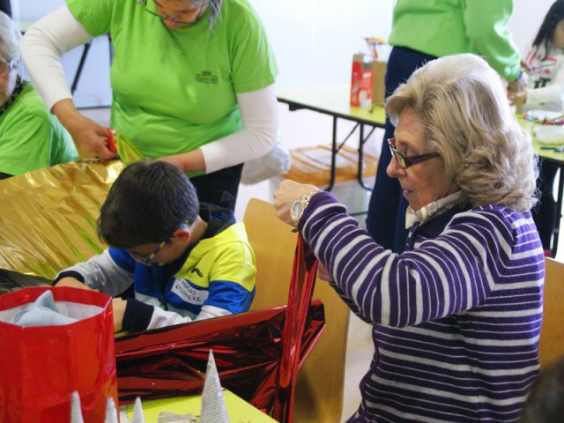
Proyecto CUÉNTAME SALUD
Un proyecto de Smart healthy children
2050, según ONU el 70% tendrá sobrepeso Pero también aumentará en el triple los trastornos mentales, de conducta y violencia. Además las nuevas adicciones a la tecnología (53% de los jóvenes ya hace un abuso de ella) serán fruto de trastornos emocionales.
Desde nuestro programa, se pretende fomentar un AUTOCUIDADO CONECTADO no sólo con doctores y profesionales sino estableciendo conexiones también con nuestros mayores, para que aporten otra visión, para hablar de emociones, salud en sus tiempos, alimentación en el pasado...

Slide 5
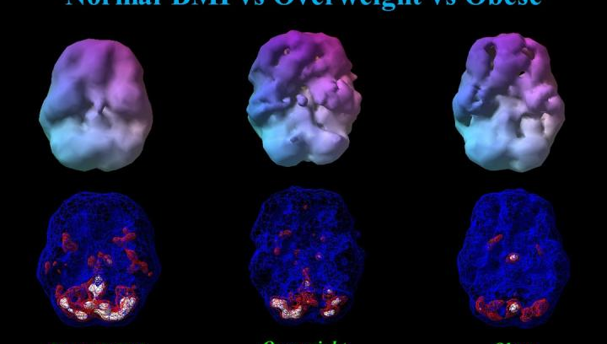
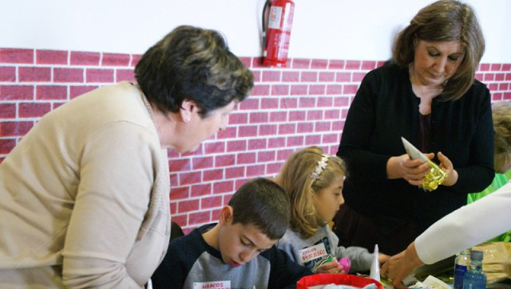
Evidencias de salud en Smart brain en mayores y niños
POTENCIAR lA MENTE es vital para smart healthy children y sabemos por nuestros estudios que la interacción con los mayores ayudará a la lucha contra el envejecimiento cerebral.
Según nuestros estudios los niños con sobrepeso sufrirán de patologías diversas pero además al estar relacionado el imc con el poco flujo sanguíneo vinculado a cuatro áreas del cerebro, disminuye su actividad : envejecerá más rápido.
Pero el cuidado de sus emociones, les reportará bienestar a ambos: mayores y niños, aprendiendo juntos de la alimentación, la salud, el modo de vida y creando lazos afectivos.

Slide 6
“CUÉNTAME SALUD ¿CÓMO?”
DESCRIPCIÓN:
Cuéntame salud, será una consulta de los mayores y doctores en colegios, y on line, que servirá como laboratorio y conexión de los doctores con los alumnos haciéndolos participes de la prevención SXXI.
RETO:
La lucha contra las enfermedades no transmisibles, la soledad no deseada y los buenos hábitos en los niños
CÓMO:
Varios mayores voluntarios/ doctores impartirán una sesión a familias, los niños aprenden y participan en la importancia del cuidado, de afrontar situaciones de sus vidas y tutorizar.
Estará promovido por Smart Healthy Children programa, Smart Healthy Foundation, e Instituto Smart Academy y centra las intervenciones en el aprendizaje de hábitos y evitar enfermedades SXXI.

Slide 7
CUÉNTAME SALUD
ACTIVIDADES:
Se tratarán en calendario, estos temas, en una videoconferencia o taller impartido por el doctor con un calendario y por el mayor en otro.
TEMAS Y EDAD:
Alimentación de antes y actual contra la obesidad, estrés, vivencias.
TAREAS ALUMNADO Y PREMIOS:
Al final de la charla tiene lugar una ruta de preguntas de profesores y niños.
De forma amena y con un lenguaje cercano, se imparten charlas con una periodicidad mensual, de 20 minutos de duración, donde se abordan temas de salud prevalentes, dirigidos a NIÑOS Y PROFESORES.
De 8 a 12 años. Corresponde a Segundo/ Tercer tramo
El centro propondrá una actividad si lo desea para mostrarla y premiar al mejor curso.

Slide 8
beneficios
Empoderar a las familias y niños para que se cuiden a sí mismos y mejorar la alfabetización en salud.
Promover un modelo multisectorial innovador para la salud a través de la vinculación de centros educativos con los profesionales médicos. Y la reputación y valor del profesional médico como educador de salud.
Impartir educación al paciente como una iniciativa de promoción de la salud con la oportunidad de desarrollar habilidades, actitudes y comportamientos gracias a nuestros mayores y a los doctores.
Ampliar la participación promoviendo la conexión con nuestros mayores

Slide 9
CALENDAR
La alimentación de cada época e importancia en nuestro comportamiento.
14 octubre de 2021.
CEIP GARBANZAL 10 h Y CEIP HERRERÍAS 11 h .
CEIP ALFONSO X 12 h y CEIP Sta Ana 13 h .
Ejercicio físico y juegos de nuestra infancia
11 noviembre de 2021.
CEIP GARBANZAL 10 h Y CEIP HERRERÍAS 11 h .
CEIP ALFONSO X 12 h y CEIP Sta Ana 13 h .
¿Cuál es tu historia?. Vivencias que te hayan hecho cambiar tus hábitos.
16 diciembre de 2021.
CEIP GARBANZAL 10 h Y CEIP HERRERÍAS 11 h .
CEIP ALFONSO X 12 h y CEIP Sta Ana 13 h .

Slide 10
CALENDAR
FUNCIONAMIENTO: 20 MIN VIDEOLLAMADA VOLUNTARIOS AL CENTRO POR ENLACE DE ZOOM, Y PREGUNTAS
La alimentación de cada época e importancia en el comportamiento.
Comentamos la alimentación y qué tipo de alimentos consumíamos antes y ahora. Consumo saludable de antes y ahora, así pues, cómo nuestra alimentación influye en nuestros hábitos.
Ejercicio físico y juegos de nuestra infancia
Cómo era la movilidad en el pasado y en la actualidad, cómo influía la actividad física en la vida diaria, y qué tipo de juegos existían y por qué es fundamental el movimiento.
.
¿Cuál es tu historia?. Vivencias y hábitos.
.
Acontecimientos que te hicieron tener cambios o mejorar tu estilo de vida. Anécdotas de superación donde hayamos tenido que ser resilientes y adaptarnos.

Slide 11
Educaconsulta:
INSTITUTO SMART ACADEMY
Prevención
Dr. Frank Vela
B GALÁN
Por primera vez el programa Alliance for Smart Healthy Children dispondrá del primer Instituto de salud educativo, gratuito con prestaciones premium:
Píldoras y sesiones formativa con expertos.
Clases y recursos en una plataforma para la familia.
Conexión con los doctores.para hablar de prevención y responder a niños.
Psicología
Dra Claudia Mori
Salud digital/redes
Verónica Padrón
Nutricionista
Profesiones de futuro
Felipe herrera

Slide 12


El doctor informa
Ofrecerá una charla mensual sobre salud, consultas al doctor e información sobre la importancia de la alimentación en enfermedades digestivas y demás patologías.
Diversos estudios científicos han demostrado que una mala salud digestiva y una mala flora intestinal están relacionadas con enfermedades mentales como la depresión, la ansiedad, o estrés.
El papel del doctor en el apoyo a la ciudad inteligente y educadores es esencial como parte del ODS 3 y para evitar trastornos y nuevas epidemias derivadas del mal estilo de vida.

Slide 13

















OTROS PROYECTOS Shc EN COLEGIOS.
1. SMART HEALTHY SCHOOLS
2. INSTITUTO SMART ACADEMY
RETOS EN CUATRO BLOQUES:
NUTRICIÓN, ACTIVIDAD FÍSICA, EMOCIONAL Y DIGITAL
RETO MENSUAL DESAYUNOS
GOURMET
PILDORAS DE EXPERTOS EN 4 BLOQUES SALUD PROYECTADAS A NIÑOS
CATERING SALUDABLE/MES A CLASE MÁS HEALTHY
ENTREGA PREMIOS MENSUAL
JORNADAS ANUALES INTERCENTROS
CHARLA DEL DOCTOR Y CONSULTA/ PREGUNTAS AL MES PARA NIÑOS
5. SMART MIKO
4. SMART HEALTHY AT HOME.
3. MUÉVETE
ROBOT MIKO EN CLASE PARA BAILAR Y HABLAR DE EMOCIONES.
BICIS GRATIS A COLEGIOS PARTICIPANTES Y RUTA EN BICI CON BICIS POR CLASE.
FAMILIAS SIGUEN SIENDO FORMADAS DESDE LA PLATAFORMA Y CONTACTO
PERMITIRÁ QUE PERSONAS MAYORES DE ASOCIACIÓN AMUVIM HABLEN DE NUTRICIÓN, PRODUCTOS Y VIDA EN SU ÉPOCA.
PLATAFORMA PARA TODOS CON RECURSOS SOBRE SALUD
JORNADAS, ACTIVIDADES Y RETOS MUÉVETE

Slide 14
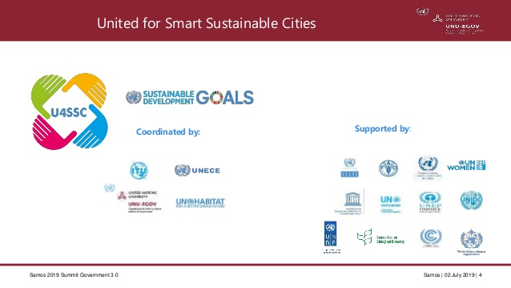






Apoyos avalan

